Slide 1
©2015 hermanamargarita.com

Slide 2
^{La ofrenda}
^{de una viuda}
^{La ofrenda}
^{de una viuda}
©2015 hermanamargarita.com

Slide 3
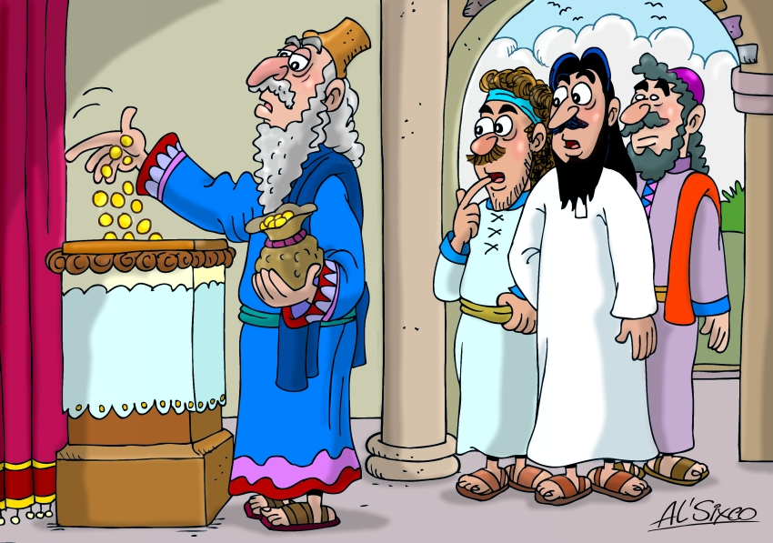
©2015 hermanamargarita.com

Slide 4
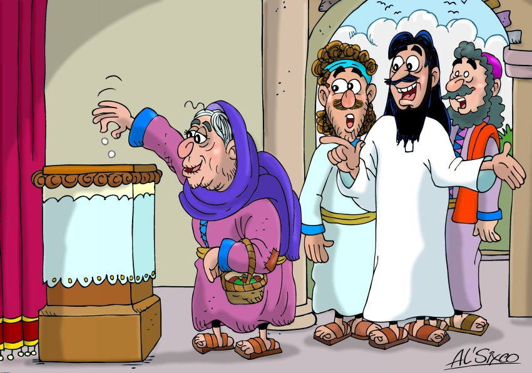
©2015 hermanamargarita.com

Slide 5
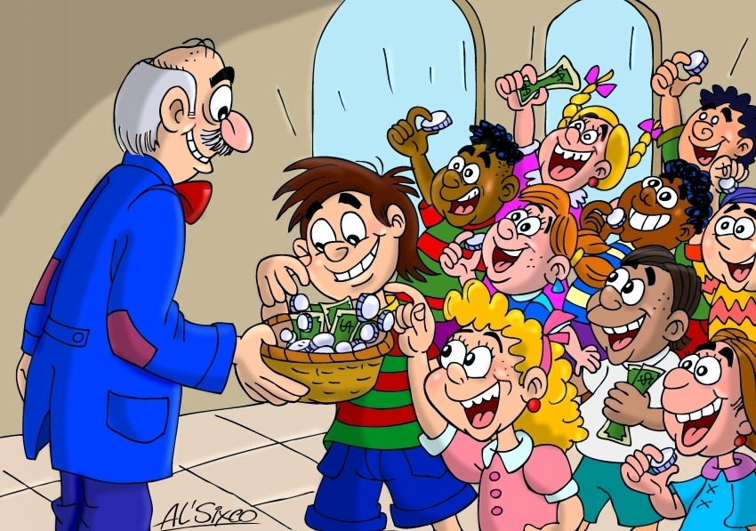
©2015 hermanamargarita.com
©2015 hermanamargarita.com

Slide 6
Dios ama al que da con alegría. 2 Corintios 9:7 nvi
©2015 hermanamargarita.com

Slide 7
La ofrenda de una viuda
Arte: Absalóm-León Sixco
©2015 hermanamargarita.com

